Slide 1
중독과 니코틴 의존 치료 약물의 이해
충남약사회 지은실 hdpharm6119@naver.com

Slide 2
중독의 개념(의존과 중독)
의존 (신체적 의존) : 약물이나 화학물질의 반복되는 사용으로 신체적인 의존성이 생긴 상태.
정상적인 사용 범위에서 사용하지만 중단했을 때 견디기 힘든 금단증상이 있는 상태.
중독 (심리적 의존) : 진단적 용어는 아님. 물질의 반복적인 사용과 사용 시의 용량이 증가된 상태로 부정적인 효과에도 사용을 중단하기가 힘든 상태. 참기 힘든 복용에 대한 심리적인 갈망 때문에 복용하지 않을 시 심한 상실감, 신체적 정신적 악화가 유도된다.
남용 : 주로 자가 투약에서, 의학적/사회적으로 승인되지 않은 용도나 방법으로 사용하는 경우
흔히 의존과 중독이 혼동되어 사용되고 “중독”이라는 단어도 addiction과 intoxication이 구분되지 않고 사용되므로 용어 이해에 주의할 것.
Notes:
우리 말로는 중독의 용어가 명확하지 않다. 의존과 중독이 대체로 혼동되어 사용되고 “중독＂이라는 단어도 addiction/intoxication 이 구분되지 않고 사용되므로 영어 개념을 보여줄 것.
Deprivation : 박탈, 상실. Deterioration : 악화, 하락. 의존성은 정상적인 사용 범위에서 금단증상을 나타내는 사용 정도를 의미한다면 중독은 부정적인 효과에도 불구하고 사용을 중단하기 힘든, 복용에 대한 심리적인 갈망(craving)이 동반된 상태를 의미한다.
Intoxication 과 구분할 것. 난 뱀독에 중독되었어 : intoxication : 약효나 독성이 충분히 퍼진 상태

Slide 3
진단적 정의(DSM-V)
물질 사용 장애 : 물질의 사용으로 인한 중대한 문제에도 불구하고 인지적, 행동적, 신체적인 행동패턴.
물질 유도성 장애 : 중독(中毒 : 물질이 몸 안에 들어가 존재하는 상태), 금단증상을 포함하여 물질이나 요법으로 유도된 정신적 장애 상태
(e.g., substance-induced psychotic disorder, substance-induced depressive disorder).
DSM-V : 정신 장애 진단 및 통계 편람 [Diagnostic and Statistical Manual of Mental Disorder] 미국정신과학회 출간.
진단적 용어로는 “물질 사용 장애”로 부르고 중독성 물질의 종류에 따라 “알코올 사용 장애“ 등으로 진단할 수 있다.

Slide 4
약물유도성 의존 VS 중독
예전의 “신체적 의존＂개념은 “의존”으로 사용
예전의 “심리적 의존“ 개념은 “중독”으로 사용
모든 중독성 약물은 특징적으로 황홀감이나 보상 기전에 대해 빠른 유도작용을 가진다.
반복적으로 중독성 약물에 노출되게 되면 같은 효과를 유지하기 위해 약물의 용량이 늘어나는 “내성＂을 획득하게 된다.
Notes:
모든 중독성 약물은 특징적인 빠른 효과를 가지는데, 공통적으로 황홀감이나 보상기전에 대한 유도작용을 가진다.
반복적으로 약물에 노출되면서 내성을 획득하게 되므로 같은 효과를 유지하기 위해 좀 더 많은 용량을 사용하게 된다.

Slide 5
약물의 “중독책임＂
“중독책임” : 물질 사용 장애를 야기할 가능성
“중독책임”의 정도를 결정하는 요소
1. 약물 사용 방법
2. 약물이 뇌의 보상 경로를 자극하는 정도
3. 약물 작용 속도
4. 내성 및/또는 금단 증상을 야기할 수 있는 약물의 능력
따라서 담배처럼 흡수/작용이 빠르고 뇌를 자극하는 약물은 중독책임이 큰 약물에 해당된다.

Slide 6
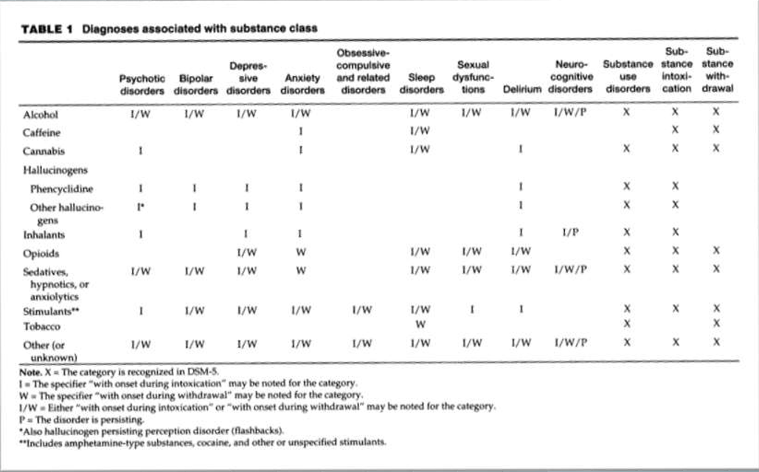
물질 사용 장애를 일으킬 수 있는 10가지
1. 담배
2. 술
3. 카페인
4. 신경안정제
5. 마약성 진통제
6. cannabis(대마)
7. 신나나 본드같은 흡입제들
8. 코카인 같은 환각물질
9. 중추신경 자극물질
10. 아편유사물질들
Notes:
우리가 흔히 중독을 일으키는 것으로 알고 있는 물질로는 담배, 술, 신경안정제, 마약성 진통제, cannabis(대마), 신나나 본드같은 흡입제들, 그리고 cocaine, methamphetamine 등의 환각물질들, 그리고 중추신경 자극물질, 마약성 진통제 같은 아편유사물질들 등이 있지요. 우리는 오늘 중독의 전체적인 기전에 대해 간략하게 정리하고, 요즘 많이 사용되고 있는 중독 치료 약물 몇 가지를 대표적으로 살펴보도록 하겠습니다.

Slide 7
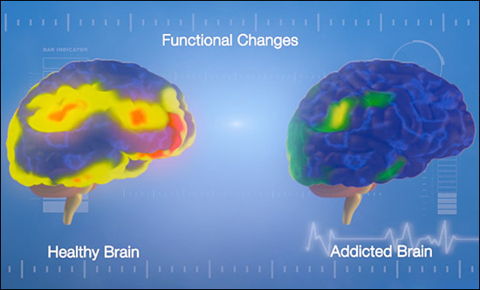
“중독”은 뇌 질환이다.
질환으로서의 “중독＂의 특징
1) 강박적 행동(통제가 안 됨)
2) 부정적인 결과에도 불구하고 약물에 대한 남용이 계속됨
3) 뇌의 구조와 기능이 계속 변화함.

Slide 8
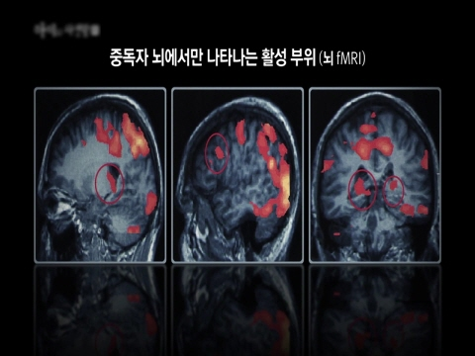
중독은 뇌 질환

Slide 9
도파민과 보상 체계
Notes:
“도파민”이 주도하는 쾌락 중추가 약물 중독의 핵심입니다. “도파민”이라는 신경전달물질은 음식 같은 즐거움을 주는 행위를 할 때 증가합니다. 예를 들어 코카인을 복용할 때 도파민은 급격히 늘어나고 신경 전달이 변화한다.

Slide 10
보상회로는 뇌의 VTA(복측피개부)에서 시작해서 Nac(측좌핵)으로 연결되는 도파민 신경 경로이다.
이렇게 도파민 뉴런에서 도파민이 분비되면 복용자는 pleasure(쾌감)을 느끼게 되고 기억은 brain에 강력하게 자리잡게 된다. 이 도파민 뉴런들의 엔드 포인트가 측좌핵이다.
도파민 신경 경로
보상(동기부여)
즐거움, 황홀감
운동기능
(미세한 떨림)
충동
집요한 반복
세로토닌 신경경로
기분
기억
수면
인지기능
Notes:
Compulsion : 충동 perseveration : 집요한 반복. Raphe nucleus : 솔기핵 nucleus accumbens : 측좌핵 (중뇌) substantia nigra(중뇌의 흑질), Striatum(스트라이어텀): 선조체
VTA : Initialism of ventral tegmental area (복측피개부) : 뇌의 보상체계의 핵심부로 도파민을 분비하는 뉴런들이 풍부하다.
이렇게 도파민 뉴런에서 도파민이 분비되면 복용자는 pleasure(쾌감)을 느끼게 되고 기억은 brain에 강력하게 자리잡게 된다. 이 도파민 뉴런들의 엔드 포인트가 측좌핵이다.

Slide 11
Natural Rewards Elevate Dopamine
FOOD
SEX
200
200
NAc shell
150
150
DA Concentration (% Baseline)
100
100
15
% of Basal DA Output
Empty
10
50
Box
Feeding
Copulation Frequency
5
0
0
0
60
120
180
Scr
Scr
Scr
Scr
Time (min)
Bas
Female 1 Present
Female 2 Present
Sample
Number
1
2
3
4
5
6
7
8
9
10
11
12
13
14
15
16
17
Mounts
Intromissions
Ejaculations
Source: Di Chiara et al.
Source: Fiorino and Phillips
음식, 섹스 처럼 자연적인 쾌락 행위는 보상 시스템에서 도파민 분비를 증가시킨다. : 일반적인 natural rewar가 도파민 분비를 150~200% 증가시킨다면 중독성 약물은 250~1500% 증가시킨다.
Notes:
Animal experiment.
FOOD. Just food in the food box raises dopamine by 50%!
SEX. Mice – mounting behs, intromissions (enters female mouse), ejaculations.

Slide 12
Effects of Drugs on Dopamine Release
AMPHETAMINE
COCAINE
1100
Accumbens
Accumbens
1000
400
900
800
DA
300
DA
700
DOPAC
DOPAC
% of Basal Release
HVA
HVA
600
% of Basal Release
500
200
400
300
200
100
100
0
0
0
1
2
3
4
5 hr
0
1
2
3
4
5 hr
Time After Amphetamine
Time After Cocaine
250
NICOTINE
250
Accumbens
ETHANOL
200
Accumbens
200
Dose (g/kg ip)
Caudate
0.25
150
0.5
% of Basal Release
1
% of Basal Release
2.5
100
150
100
0
0
1
2
3 hr
0
0
1
2
3
4hr
Time After Nicotine
Time After Ethanol
Source: Di Chiara and Imperato
Notes:
This exemplifies Hijacking:
If sex is most pleasurable thing people experience naturally, amphetamine is so much more high we can’t even think how it feels.

Slide 13
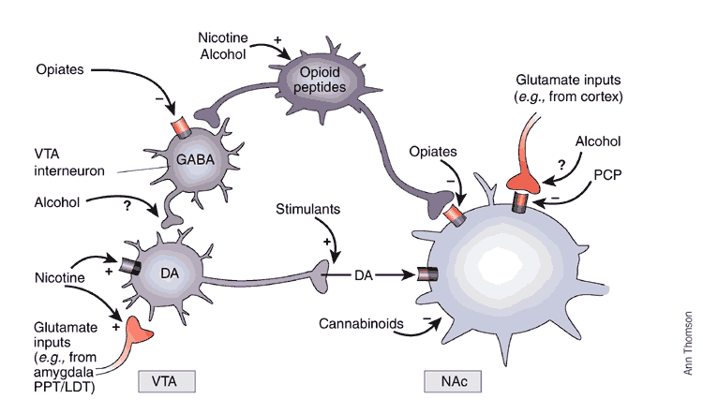
중독을 일으키는 약물은 측좌핵에서 도파민 활성을 증가시킨다.
`
METHAMPHETAMINE
2000
1500
1000
500
0
Dose (mg/kg IV)
5
2.5
Dopamine (nM)
1
0 20 40 60 80min
Time After Methamphetamine
250
NICOTINE
200
150
% of Basal Release
100
측좌핵
0
0
1
2
3 hr
Nestler, Nature Neurosci, 2005
Di Chiara et al.
Time After Nicotine
Notes:
"중국 애들 1억 6000만이 대마 하고, 2600만이 메스암페타민, 1100만이 헤로인 한다. 노다지란 말이다. 유엔이 그레 말해!＂ 58년 개띠 오명규사장.

Slide 14
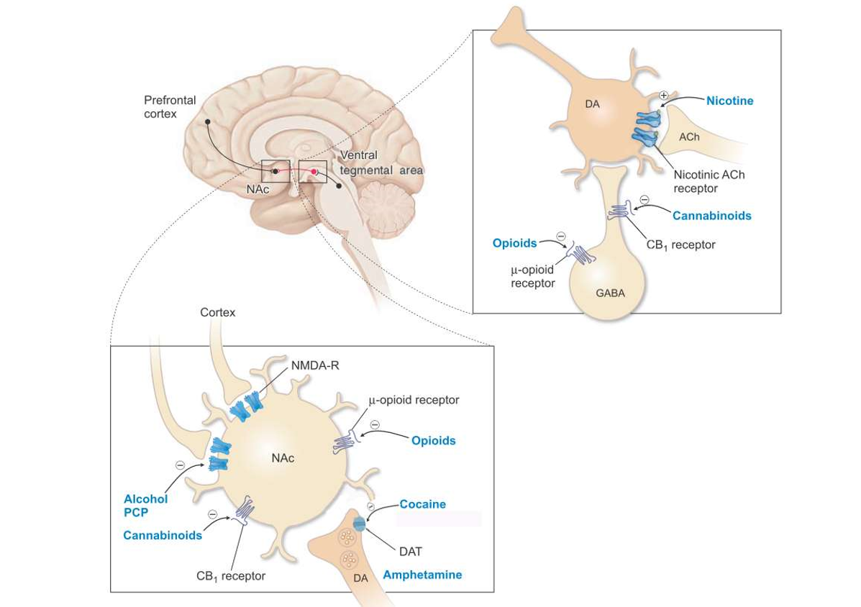
Psychoactive drugs “hijack” reward circuit
중독을 일으키는 정신자극 물질들은 이 보상 시스템을 장악(hijack)
다른 신경이 도파민 신경을 자극하는 시냅스를 이 약물들이 자극해서 도파민 신경을 장악.
따라서 도파민 신경이 중독성 물질에 의해 장악되면 Natural reward 즉 일상생활에서의 자연스러운 즐거움이 소실되고 약물에 의해서만 도파민 신경의 자극이 일어난다.
Notes:
Hijack : 납치하다 보다는 장악하다의 의미로 사용.

Slide 15
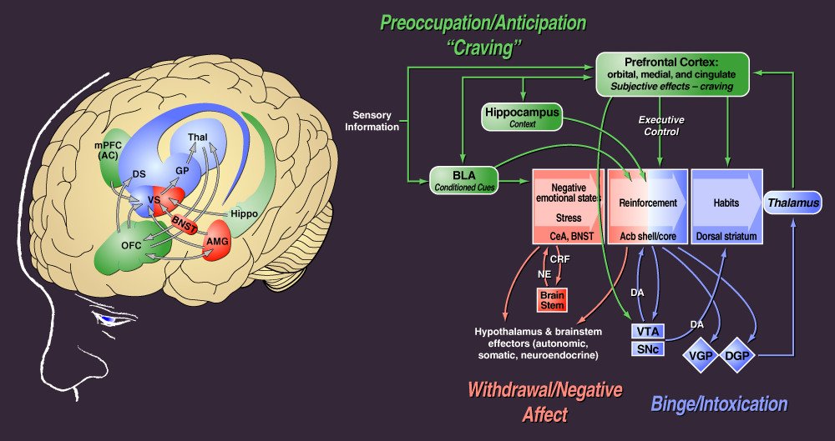
Neurocircuitry of Addiction
처음에는 약물을 사용했을 때 탐닉과 황홀감이 나타나고, 이 과정이 반복적/습관적으로 되면 강화 반응 발생.
습관에 의한 탐닉이 되면 사용하지 않았을 때의 갈망이 심해짐.
갈망이 심해지는 단계를 지나면 약물을 사용했을 때 좋은 상태(positive reinforcement)를 지나 약물을 사용하지 않으면 심한 우울감이나 불안한 감정상태가 지속되는 부정적 강화(negative reinforcement) 단계로 발전.
초록색 라인 : 약물의 농도가 떨어졌을 때 일어나는 갈망.
파란색 라인 : 약물에 취했을 때 일어나는 탐닉
빨간색 라인 : 약물을 사용하지 않으면 나타나는 부정적 감정 상태
Notes:
Derived from:Koob G, Everitt, B and Robbins T, Reward, motivation, and addiction. In: Squire LR, Berg D, Bloom FE, du Lac S, Ghosh A, Spitzer NC (Eds.), Fundamental Neuroscience, 3rd edition, Academic Press, Amsterdam, 2008, pp. 987-1016.
Acb nucleus accumbens BLA basolateral amygdala(기저편도체) VTA ventral tegmental area SNc substantia nigra pars compacta
VGP ventral globus pallidus DGP dorsal globus pallidus BNST bed nucleus of the stria terminali
Binge/intoxication stage: Reinforcing effects of drugs may engage reward neurotransmitters and associative mechanisms in the Nucleus Accumbens shell and core and then engage stimulus–response habits that depend on the dorsal striatum. Two major neurotransmitters mediating the rewarding effects of drugs of abuse are dopamine and opioid peptides.

Slide 16
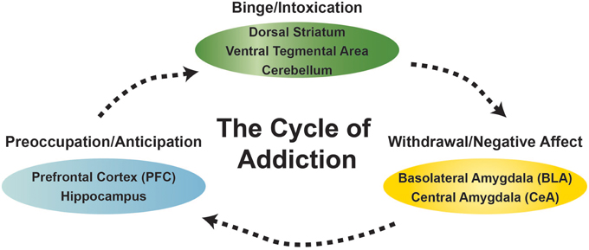
Stages of the Addiction Cycle
흠뻑 취한 상태
원래의 보상회로는 VTA(복측피개부)에서 시작되는 도파민 뉴런들이 Nac(측좌핵)으로 가는 회로지만 과다한 도파민 분비가 반복되면서 측좌핵의 도파민 활성이 떨어지고 Amygdala(편도체)의 도파민 활성이 증가하게 된다.
편도체는 불안/공포/우울 등의 감정을 조절한다.
약물 농도 저하시 금단증상 :
이 때는 뇌의 amygdala(편도체)에서 도파민 반응이 나타나 환자는 불안우울을 느끼게된다.
Notes:
Preoccupation(몰두, 심취)/anticipation(기대/고대)

Slide 17
중독의 강화
실제로 임상에서 알코올 사용 장애 환자나 니코틴 사용 장애 환자의 경우 부정적 강화 단계로 들어가게 되면 약물 농도가 떨어진 상태에서 불안, 우울, 초조 등을 경험함.
하지만 이 상태가 약물 중독 상태 때문임을 인식하지 못하고 오히려 약물을 사용하였을 때 불안 우울이 줄어들기 때문에 더 경계심 없이 약물을 사용하게 됨.
이런 부정적 강화 단계는 (불안 우울 – 약물 사용 – 농도 저하시 더 심한 불안 우울 – 약물 재사용 – 더 심한 불안 우울) 이런 회전을 반복하면서 점점 더 강화된다. 측좌핵의 도파민 활성은 떨어지고 편도체의 도파민 활성이 증가하기 때문임.
갈망에 의한 충동적 사용 상태
강박적 사용 상태
From: Koob GF, Alcohol Clin Exp Res, 2003, 27:232-243.
Notes:
KoobG/NP/dia3/031902jh

Slide 18
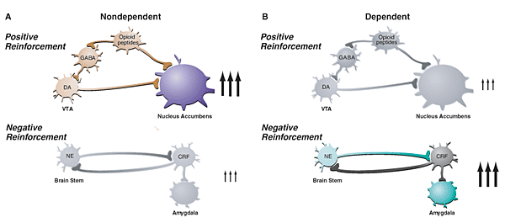
의존성이 진행되는 동안 보상 회로에서 일어나는 신경 가소성 변화
불안 우울 걱정
스트레스 회로의 가장 중요한 요소는 CRF(corticotropin releasing factor)와 NE이고 의존성이 진행되는 동안 amygdala(편도체)의 중심부에 있는 GABA interneuron이 활성화된다.
Notes:
Changes in the activity of the reward circuit mediating the acute positive reinforcing effects of alcohol and the stress circuit mediating negative reinforcement of dependence during the transition from nondependent alcohol drinking to dependent drinking.
Key elements of the reward circuit are dopamine (DA) and opioid peptide neurons that act at both the ventral tegmental area (VTA) and the nucleus accumbens and which are activated during initial alcohol use and early stages of the progression to dependence (i.e., the binge/intoxication stage).
스트레스 회로의 가장 중요한 요소는 CRF(corticotropin releasing facto)와 NE이고 의존성이 진행되는 동안 amygdala(편도체)의 중심부에 있는 GABA interneuron이 활성화된다. (

Slide 19
약물 남용에 의한 시냅스의 가소성 변화
환경적인 자극, 약물 사용, 반복적 쾌락 행위 등에 의한 신경 자극이 시냅스를 변화시킨다.
Notes:
Synaptic changes linking environmental stimuli, drug effects, and reward learning in drug dependence

Slide 20
Dopamine Receptors
D2 receptor 의 변화가 “중독＂의 핵심.
신경 자극 물질이나 알코올, 마약류 등의 만성적인 노출은 도파민 활성을 감소시킨다.
D2 receptor 수가 감소(Downregulation) 혹은 도파민 수용체의 활성 감소
일상 생활에서의 도파민 감수성 감소
동일한 보상 정도를 위한 약물 탐닉이 증가

Slide 21
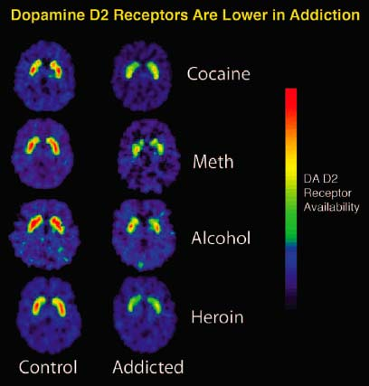
Addiction as a brain disease
중독으로 변화된 뇌는 정상적인 기쁨/흥미 등을 느끼지 못하게 된다.
Notes:
지금까지 중독의 일반적인 기전을 살펴보았다면 이제 우리가 최근 가장 자주 접하는 중독 치료 금연치료에 대해 잠깐 공부해보겠습니다.

Slide 22
Recovery of Dopamine Transporters
PET scan shows levels of dopamine transporters
Lower levels of dopamine transporters were associated with poorer performance on tests of memory and motor skills
Impairments in motor skills and memory continued
( Volkow, et al. 2001)
약물을 중단한지 1년 이상 지난 경우 D2 receptor의 활성은 많이 회복되지만 손상된 운동신경과 기억/판단 장애는 지속된다(영구적 장애). 하지만 D2 수준이 돌아오면 중독의 늪에서는 벗어나기 쉬워진다. 담배의 경우도 마찬가지여서 금연 후 D2 receptor의 활성이 회복되는데 통상 1년 정도의 시간이 걸린다.
Notes:
1년 이상 지난 경우 D 2 receptor의 활성은 많이 회복되지만 손상된 운동신경과 기억/판단 장애는 지속된다. (영구적 장애) 하지만 D2 수준이 돌아오면 중독의 늪에서는 벗어나기 쉬워 짐.

Slide 23
Nicotine : 금연과 금연약물의 이해
니코틴은 중뇌의 도파민 보상 경로를 활성화시킨다
빠른 약물 반응은 반복적인 복용을 강화시킨다
흡입 후 니코틴 덩어리는 중추신경계로 즉각 들어가고 도파민 분비를 빠르게 유도하기 때문에 그 전에 발생된 니코틴 금단 증상이 흡입 후 즉각 해소된다
Notes:
The nicotine intake from a single cigarette averages 1 mg (.37 - 1.56). 흡입 후 니코틴 덩어리는 중추신경계로 즉각 들어가고 도파민 분비를 빠르게 유도하기 때문에 그 전에 발생된 니코틴 금단 증상이 흡입 후 즉각 해소된다. 니코틴은 중뇌의 도파민 보상 경로를 활성화시킨다. 빠른 약물 반응은 반복적인 복용을 강화시킨다.

Slide 24
Nicotine
만성적인 니코틴 사용은 뇌의 특정 부위에서 니코틴 수용체의 수를 늘어나게 한다.
수용체 수의 증가는 내성을 발현하게 만든다
(repeated dose produce less of an effect than did the initial exposure)
흡연자는 흡연 시의 기쁨이나 만족감 등을 유지하고 금단증상을 방지하기 위해 점점 흡연 양을 늘리게 된다.
Notes:
만성적인 니코틴 사용은 뇌의 특정 부위에서 니코틴 수용체의 수를 늘어나게 한다. 수용체 수의 증가는 내성을 발현하게 만든다. 흡연자는 흡연 시의 기쁨이나 만족감 등을 유지하고 금단증상을 방지하기 위해 점점 흡연 양을 늘리게 된다.

Slide 25
Pharmacologic methods: first-line therapies
Three general classes of FDA-approved drugs for smoking cessation:
Nicotine replacement therapy (NRT)
Nicotine gum, patch, lozenge, nasal spray, inhaler
Psychotropics
Sustained-release bupropion
(웰부트린서방정®, 니코피온서방정®)
Partial nicotinic receptor agonist
Varenicline (챔픽스®)
Notes:
25
There are three general classes of FDA-approved drugs for cessation:
Nicotine replacement therapy (NRT) includes the nicotine gum, patch, lozenge, nasal spray, and inhaler. A nicotine sublingual tablet currently is available in Europe.
The only psychotropic agent currently approved by the FDA for smoking cessation is bupropion SR.
Varenicline, a partial nicotinic receptor agonist, was approved by the FDA in 2006 for smoking cessation.
According to the U.S. Public Health Service Clinical Practice Guideline for treating tobacco use and dependence, NRT, sustained-release bupropion and varenicline are considered first-line pharmacotherapies for smoking cessation (Fiore et al., 2008). Currently, no medications have an FDA indication for use in spit tobacco cessation.
♪ Note to instructor(s): The following pharmacotherapies have been studied but are not recommended by the U.S. Public Health Service Clinical Practice Guideline for treating tobacco use and dependence based on a lack of benefit relative to placebo therapy (David et al., 2006; Fiore et al., 2008; Hughes et al., 2007):
Anxiolytic agents (buspirone, diazepam)
Beta-blockers (propranolol)
Mecamylamine
Opioid antagonists (buprenorphine, naloxone, naltrexone)
Selective serotonin reuptake inhibitors (citalopram, fluoxetine, paroxetine, sertraline)
Silver acetate
David S, Lancaster T, Stead LF, Evins AE. (2006). Opioid antagonists for smoking cessation. Cochrane Database Syst Rev 4:CD003086.
Fiore MC, Jaén CR, Baker TB, et al. (2008). Treating Tobacco Use and Dependence: 2008 Update. Clinical Practice Guideline. Rockville, MD: U.S. Department of Health and Human Services. Public Health Service.
Hughes JR, Stead LF, Lancaster T. (2007). Antidepressants for smoking cessation. Cochrane Database Syst Rev 1:CD000031.

Slide 26
도파민 효능약의 특징 때문에 bupropion을 복용하면 소화관 운동이 느려지므로 환자는 소화불량, 메스꺼움을 호소할 수 있다.

Slide 27
챔픽스를 복용하면 니코틴에 의해 도파민이 시냅스로 쏟아져 나오는 것을 차단하여 지속적으로 도파민이 소량씩 나올 수 있도록 해준다.
Notes:
Agonist action: stimulates the nACHr to ↓ nicotine withdrawal
Antagonist action: blocks the nACHr to ↓ the reinforcing effect of smoking

Slide 28
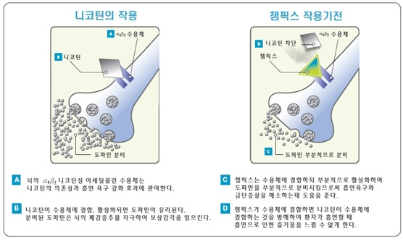
챔픽스 1mg 정을 복용하면서부터는 니코틴에 추가로 노출되지 않아야 D2 수용체의 수준이 정상적으로 회복되기 때문에 1mg 정제를 복용하면서 담배를 피우지 않도록 교육한다.

